Slide 1
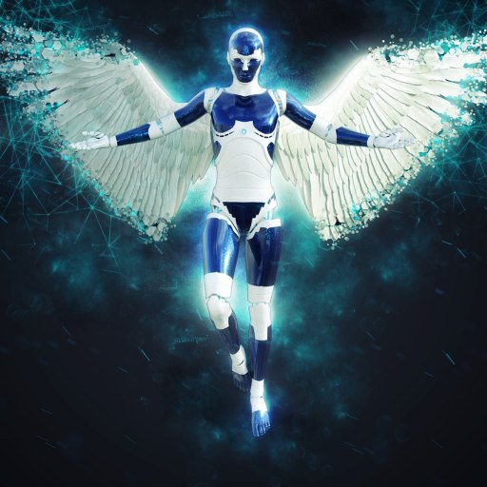
Cómo evitar que una
IA destruya tu código
Roadwise Consulting
Ver el OA en tecnologia.lumbre.lat
Notes:
Objeto de aprendizaje de Lumbre · Roadwise Consulting
Enlace: https://tecnologia.lumbre.lat/object/iav-c02-r01-oa04

Slide 2
Acerca de este OA · 1 de 2
Objetivo
Diseñar instrucciones y hábitos de trabajo que protejan el código que ya funciona: respaldos, diferencias pequeñas, revisión y pruebas antes de aplicar.
Descripción
El riesgo del Vibe Coding no es que la IA no pueda: es que rompa algo que sí funcionaba. Aquí pones cercos a tus instrucciones para construir sin miedo.
Autoría: Roadwise Consulting
Cómo evitar que una IA destruya tu código
2 / 20
Notes:
Enlace al OA: https://tecnologia.lumbre.lat/object/iav-c02-r01-oa04

Slide 3
Acerca de este OA · 2 de 2
Etiquetas: seguridad · versionado · revision · regresiones
Cómo evitar que una IA destruya tu código
3 / 20
Notes:
Continuación de «Acerca de este OA» (2 de 2).

Slide 4
El riesgo real: romper lo que ya funcionaba
Imagen no disponible
Imagen libre de Wikimedia Commons (CC BY-SA 4.0, autor: Jorge Barrios R.)
No se encontró el archivo assets/wikimedia.webp.
Abrir el OA
Cómo evitar que una IA destruya tu código
4 / 20
Notes:
Enlace: https://tecnologia.lumbre.lat/object/iav-c02-r01-oa04
OA: https://tecnologia.lumbre.lat/object/iav-c02-r01-oa04

Slide 5
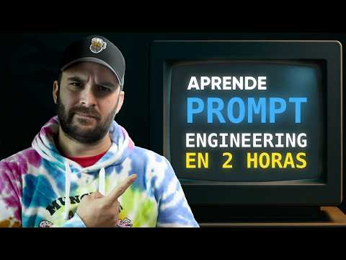
El riesgo real: romper lo que ya funcionaba
Aprende Prompt Engineering desde cero
Curso gratuito para escribir instrucciones claras a la IA. Verás la misma lógica que el curso aplica a construir software.
Requiere conexión a internet.
Ver video en YouTube
Cómo evitar que una IA destruya tu código
5 / 20
Notes:
Video externo de YouTube: https://www.youtube.com/watch?v=x-iTco25VGI
No se descargó ni se incrustó el video. La tarjeta enlaza a la reproducción pública; requiere conexión a internet.
Enlace al OA: https://tecnologia.lumbre.lat/object/iav-c02-r01-oa04

Slide 6
El riesgo real: romper lo que ya funcionaba · 1 de 2
Cuando construyes con IA, el error más caro no es que algo nuevo no salga: es que la IA, al ayudarte con una parte, toque y rompa otra que ya trabajaba bien. A eso se le llama regresión.
La buena noticia: casi todas las catástrofes se evitan con hábitos aburridos y constantes. No se trata de desconfiar de la IA, sino de no dejarla sin red.
Cómo evitar que una IA destruya tu código
6 / 20

Slide 7
El riesgo real: romper lo que ya funcionaba · 2 de 2
Nunca sin respaldo
Antes de pedirle un cambio grande a la IA, guarda una versión (control de versiones o al menos una copia). Si algo se rompe, poder regresar en 10 segundos cambia por completo tu tranquilidad.
Cómo evitar que una IA destruya tu código
7 / 20
Notes:
Continuación de «El riesgo real: romper lo que ya funcionaba» (2 de 2).

Slide 8
Refactorizar no es reescribir
Pedir 'arregla este botón' es una modificación local: cambia poco, revisable en segundos. Pedir 'mejora toda esta parte' invita a una reescritura: la IA trae una versión nueva de algo que quizá funcionaba y tú ya no reconoces.
Tus instrucciones deben empujar hacia lo local. Pide el cambio mínimo que resuelve la tarea, y pide que te muestre qué tocó.
Cómo evitar que una IA destruya tu código
8 / 20

Slide 9
Misma intención, exposición muy distinta al riesgo.
Petición riesgosa | Petición segura
Mejora toda la pantalla de clientes | Agrega validación al campo de teléfono, sin cambiar lo demás
Reescribe la función de guardar | Corrige el error X en la función de guardar y dime las líneas que cambiaste
Pon la app más rápida | Encuentra la consulta lenta y propón un índice, explícame el porqué
Instala lo que haga falta | No agregues dependencias sin preguntarme
Cómo evitar que una IA destruya tu código
9 / 20
Notes:
Tabla del OA: Misma intención, exposición muy distinta al riesgo.
Enlace: https://tecnologia.lumbre.lat/object/iav-c02-r01-oa04

Slide 10
Actividad 1 · Ordenar la secuencia
Sección: Refactorizar no es reescribir
Ordena el protocolo de seguridad antes de aplicar un cambio de la IA.
A) Pide el cambio en diferencias pequeñas y que explique qué tocó
B) Lee el diff: ¿cambió solo lo que pediste?
C) Prueba que lo nuevo funciona y lo anterior sigue vivo
D) Aplica y guarda una nueva versión con mensaje claro
E) Guarda una versión de respaldo del estado actual
Cómo evitar que una IA destruya tu código
10 / 20
Notes:
Solución: Guarda una versión de respaldo del estado actual → Pide el cambio en diferencias pequeñas y que explique qué tocó → Lee el diff: ¿cambió solo lo que pediste? → Prueba que lo nuevo funciona y lo anterior sigue vivo → Aplica y guarda una nueva versión con mensaje claro
Explicación: Respalda, pide chico, lee, prueba, guarda. Omitir "leer el diff" es cómo se cuelan los cambios que no pediste.
Evidencia: El protocolo anti-regresión: respaldo, diferencias pequeñas, lectura del diff, prueba y nueva versión guardada.
Enlace al OA: https://tecnologia.lumbre.lat/object/iav-c02-r01-oa04

Slide 11
Ruta de decisión: ¿aplico este cambio de la IA? · 1 de 3
Nodo start
La IA me devolvió un cambio y voy a aplicarlo.
→ Entiendo qué hizo y es lo que pedí (va a prueba)
→ No entiendo una parte del código (va a pregunta)
→ Cambió cosas que no le pedí (va a frena)
Nodo pregunta
Pídele que te explique línea por línea esa parte antes de continuar.
→ Ahora sí lo entiendo (va a prueba)
→ Sigue sin convencerme (va a frena)
Cómo evitar que una IA destruya tu código
11 / 20
Notes:
Narrativa ramificada del OA. Enlace: https://tecnologia.lumbre.lat/object/iav-c02-r01-oa04

Slide 12
Ruta de decisión: ¿aplico este cambio de la IA? · 2 de 3
Nodo prueba
Aplícalo en una copia o rama y ejecuta tus pruebas.
→ Funciona y no rompió nada (va a guarda)
→ Rompió algo (va a revierte)
Nodo frena
No apliques. Reencuadra la petición en un alcance más chico.
→ Voy a pedir un cambio más pequeño (va a start)
Nodo revierte
Regresa a la versión de respaldo; no parches encima del desastre.
→ Voy a intentar otra petición (va a start)
Cómo evitar que una IA destruya tu código
12 / 20
Notes:
Continuación de «Ruta de decisión: ¿aplico este cambio de la IA?» (2 de 3).

Slide 13
Ruta de decisión: ¿aplico este cambio de la IA? · 3 de 3
Nodo guarda · final
Guarda una nueva versión con mensaje claro de qué cambió.
La narrativa interactiva se recorre en el OA.
Cómo evitar que una IA destruya tu código
13 / 20
Notes:
Continuación de «Ruta de decisión: ¿aplico este cambio de la IA?» (3 de 3).

Slide 14
Actividad 2 · Opción múltiple
Sección: Refactorizar no es reescribir
La IA resolvió tu error pero también reescribió tres funciones que no mencionaste. ¿Qué es lo primero que haces?
A) Lo aplico completo: si funciona, no importa qué más tocó.
B) Lo aplico y confío en que la IA no rompió nada.
C) Lo reviso solo en la parte que pedí y descarto los cambios fuera de alcance.
D) Borro mi respaldo para no tentarme de regresar.
Cómo evitar que una IA destruya tu código
14 / 20
Notes:
Solución: C) Lo reviso solo en la parte que pedí y descarto los cambios fuera de alcance.
Explicación: Aceptar cambios fuera de alcance es abrir la puerta a regresiones que no sabes explicar. Revisa contra lo que pediste.
Evidencia: Aplicar solo el cambio solicitado, y leer qué tocó la IA antes de aceptarlo, evita regresiones difíciles de detectar.
Enlace al OA: https://tecnologia.lumbre.lat/object/iav-c02-r01-oa04

Slide 15
Actividad 3 · Verdadero o falso
Sección: Refactorizar no es reescribir
Pedirle a la IA que te muestre el diff y explique qué cambió aumenta el riesgo de romper algo.
A) Verdadero
B) Falso
Cómo evitar que una IA destruya tu código
15 / 20
Notes:
Solución: Falso
Explicación: Es al revés: ver el diff y el porqué es justo lo que te permite detectar cambios que no pediste antes de que causen daño.
Evidencia: Leer el diff (qué líneas cambiaron) antes de aplicar es una de las defensas más baratas y efectivas contra regresiones.
Enlace al OA: https://tecnologia.lumbre.lat/object/iav-c02-r01-oa04

Slide 16
Defiende el hábito de revisar antes de aplicar · 1 de 2
Argumenta por qué revisar el diff y probar en una copia vale la pena aunque parezca lento.
tesis
Revisar antes de aplicar ahorra más tiempo del que cuesta.
evidencia
Menciona una vez en que un arreglo nuevo rompió algo viejo.
conclusion
La revisión no frena el trabajo: lo hace sostenible.
Cómo evitar que una IA destruya tu código
16 / 20
Notes:
Constructor de argumentos. Enlace: https://tecnologia.lumbre.lat/object/iav-c02-r01-oa04

Slide 17
Defiende el hábito de revisar antes de aplicar · 2 de 2
razonamiento
Explica por qué una regresión no detectada cuesta más que diez minutos de lectura.
La respuesta se escribe en el OA; no se exporta.
Cómo evitar que una IA destruya tu código
17 / 20
Notes:
Continuación de «Defiende el hábito de revisar antes de aplicar» (2 de 2).

Slide 18
Actividad 4 · Reflexión
Sección: Refactorizar no es reescribir
Escribe tus tres reglas personales anti-rompimiento (por ejemplo: respaldo antes de pedir, solo aplico lo que entiendo, pruebo lo anterior). Son tu semáforo.
Pista: Reglas que puedas aplicar en 10 segundos sin pensar, porque en el impulso se rompen las defensas.
Pregunta abierta · las respuestas personales no se incluyen en esta exportación.
Cómo evitar que una IA destruya tu código
18 / 20
Notes:
Reflexión del OA: Escribe tus tres reglas personales anti-rompimiento (por ejemplo: respaldo antes de pedir, solo aplico lo que entiendo, pruebo lo anterior). Son tu semáforo.
No se exportan respuestas personales.
Enlace: https://tecnologia.lumbre.lat/object/iav-c02-r01-oa04

Slide 19
Checklist de protección
Criterio de avance
Se considera superado con al menos 60% de acierto agregado en las actividades cubiertas.
Al superar: Ya construyes con red: puedes pedir sin miedo a perder lo ganado.
Si aún no se alcanza: Refuerza: respaldo, diff pequeño, lectura, prueba, nueva versión.
Cómo evitar que una IA destruya tu código
19 / 20
Notes:
Compuerta de avance: Checklist de protección
Umbral declarado: 60%.
No se incluyen puntuaciones de ninguna sesión ni respuestas personales.
Enlace: https://tecnologia.lumbre.lat/object/iav-c02-r01-oa04

Slide 20
Refactorizar no es reescribir
Siguiente paso: Proyecto: tu documento maestro — juntar todo en un instructivo que dirija a tu agente de principio a fin.
Cómo evitar que una IA destruya tu código
20 / 20

